Slide 1
숙제5
12월 4일 수요일 자정까지

Slide 2
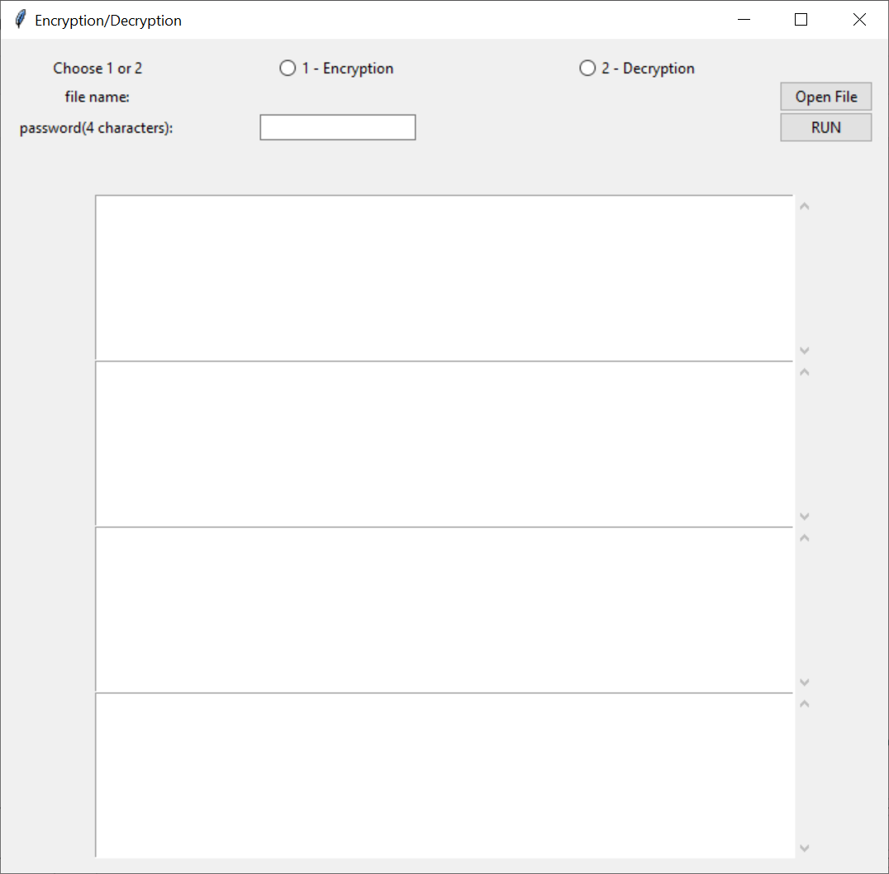
숙제4를 GUI 프로그램으로 바꾸기 (1)
프로그램 설명 → 윈도우 타이틀
인코딩/디코딩 선택 → 2개의 라디오박스
파일 이름 입력 → ‘Open File’ 버튼
파일 읽은 후 왼쪽 Label에 파일이름 표시
비밀번호 입력 → 텍스트박스
인코딩/디코딩 수행 → ‘RUN’ 버튼
결과 확인 → 4개의 ScrolledText
인코딩의 경우 순서대로 원래 텍스트 파일 (txt 파일 읽은 것), 인코딩 딕셔너리, 텍스트 파일 암호화한 것 (enc 파일에 쓸 내용), 딕셔너리 암호화한 것 (key 파일에 쓸 내용)
디코딩의 경우 순서대로 암호화된 파일 (enc 파일 읽은 것), 딕셔너리 암호화된 것 (key 파일 읽은 것), 디코딩 딕셔너리, 디코딩된 파일 (dec 파일에 쓸 것)

Slide 3
숙제4를 GUI 프로그램으로 바꾸기 (2)
윈도우 위, 아래, 좌, 우에 적절히 여백을 둔다. (프레임 이용할 것)
파일이름을 표시하는 레이블은 width=80 이며, grid 레이아웃에서 2칸을 차지하도록 한다.
결과표시 ScrolledText는 width=80, height=10 이다
ScrolledText 에 표시되는 내용의 최대 글자수는 3000자이다.
ScrolledText 에 표시될 내용을 저장한 변수에서 3000개만 읽을 것

Slide 4
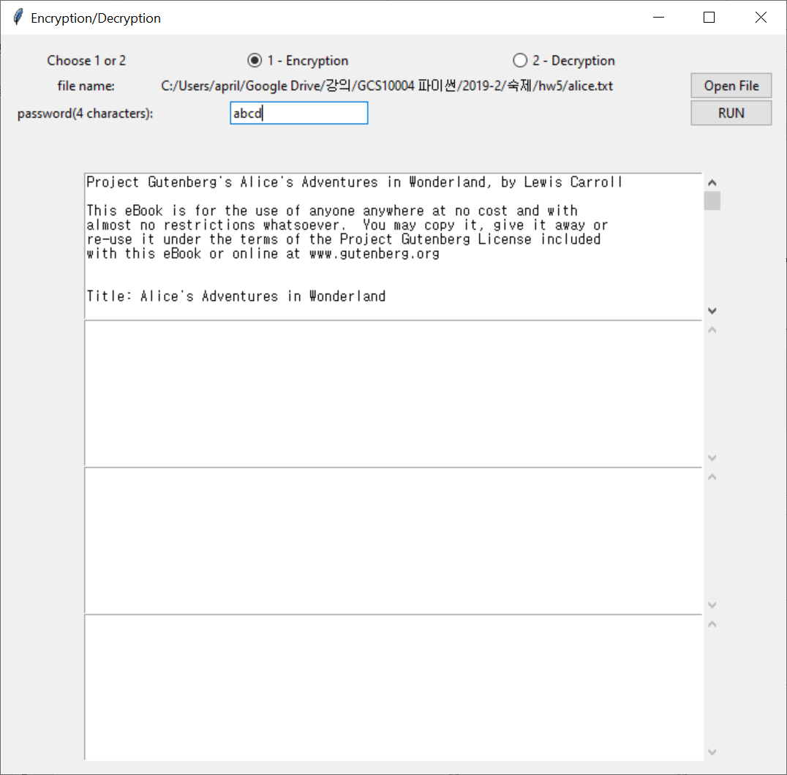
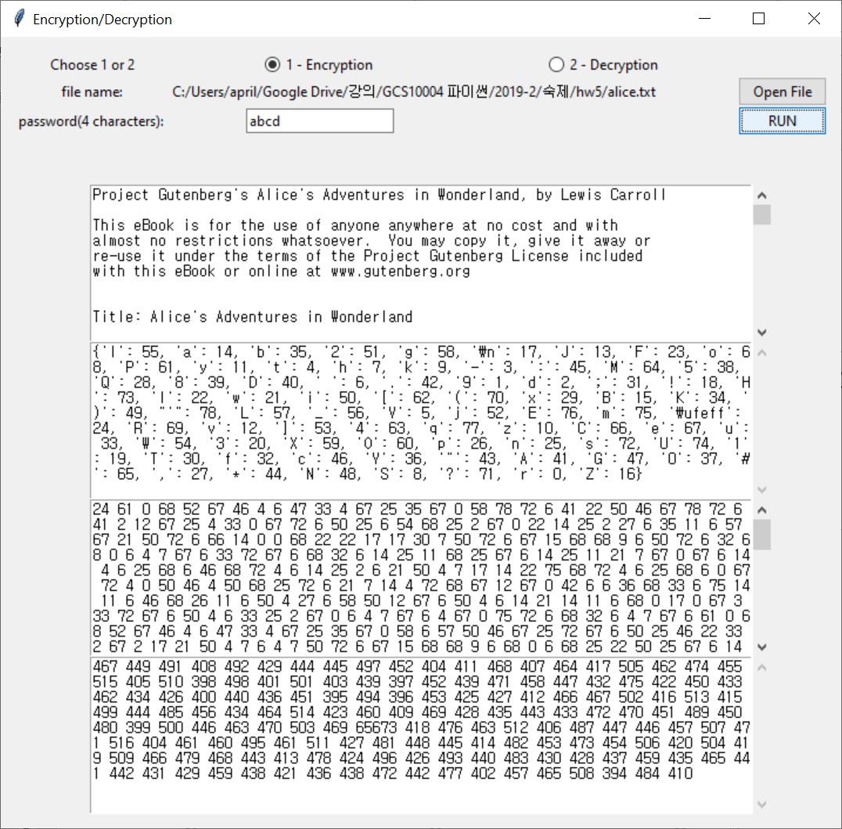
인코딩
txt파일
암호키
txt 인코딩
(enc 파일)
암호키 인코딩
(key 파일)

Slide 5
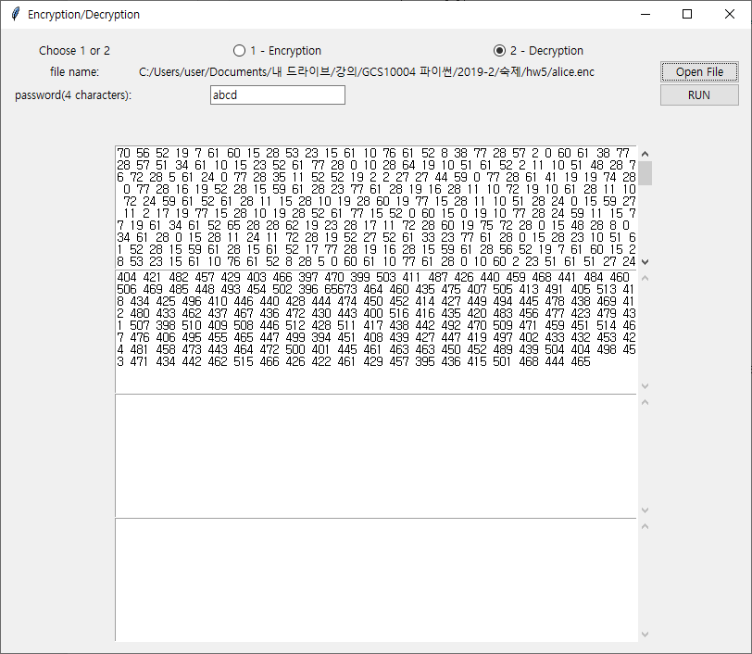
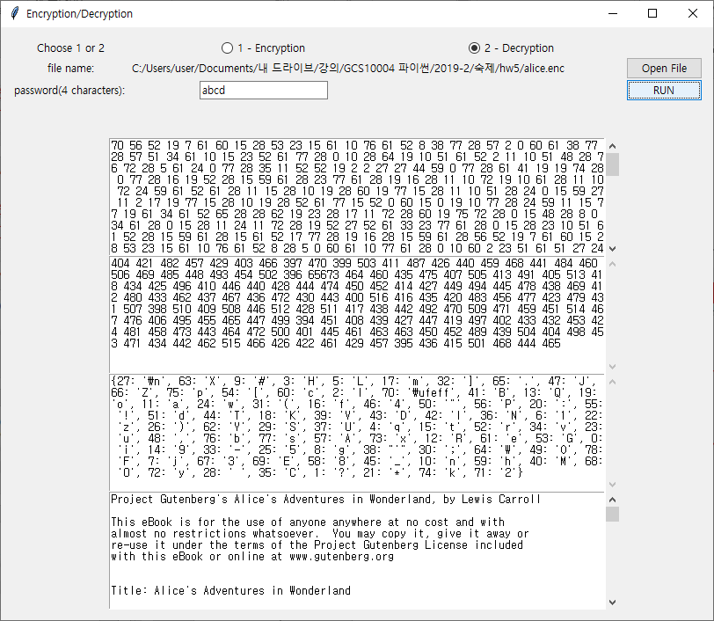
디코딩
enc파일
key 파일
key 디코딩
enc 디코딩

Slide 6
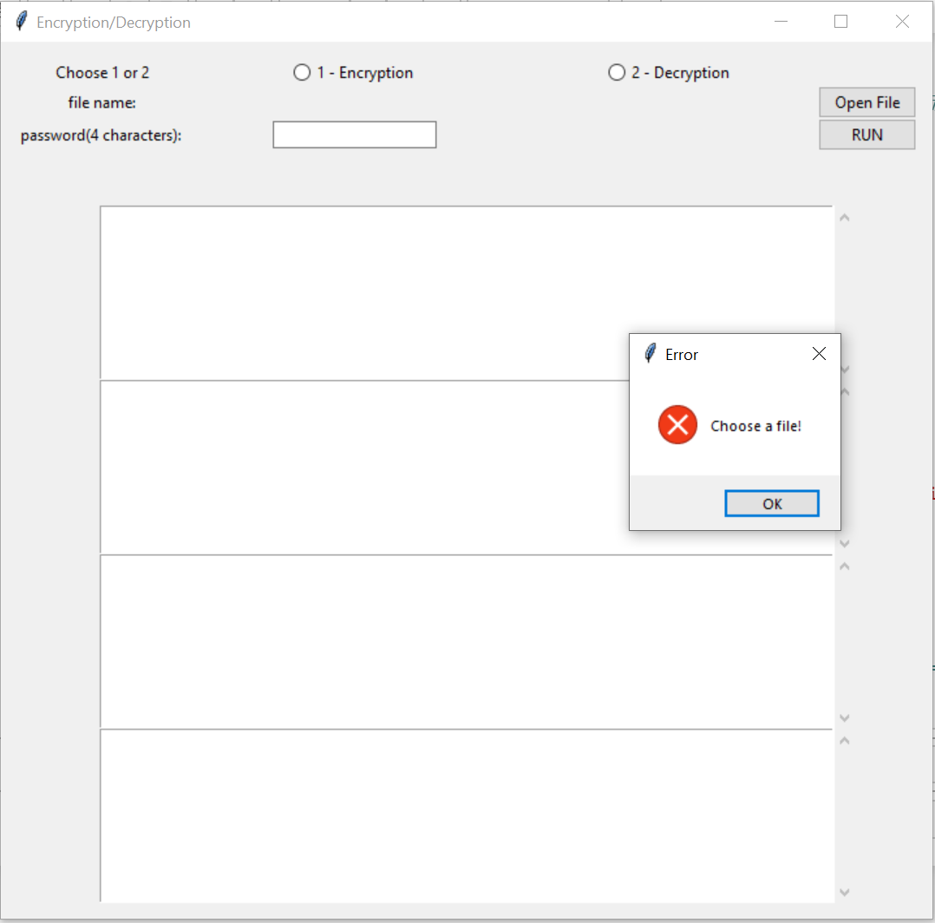
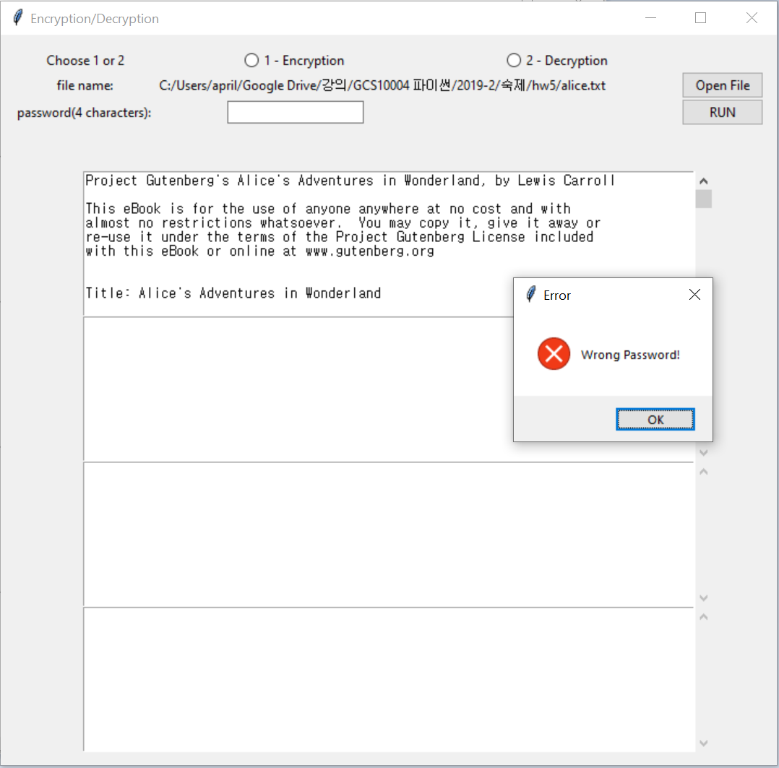
에러 처리 (1), (2)
파일 선택하지 않고 RUN 누른 경우
비밀번호 입력없이 RUN 누른 경우

Slide 7
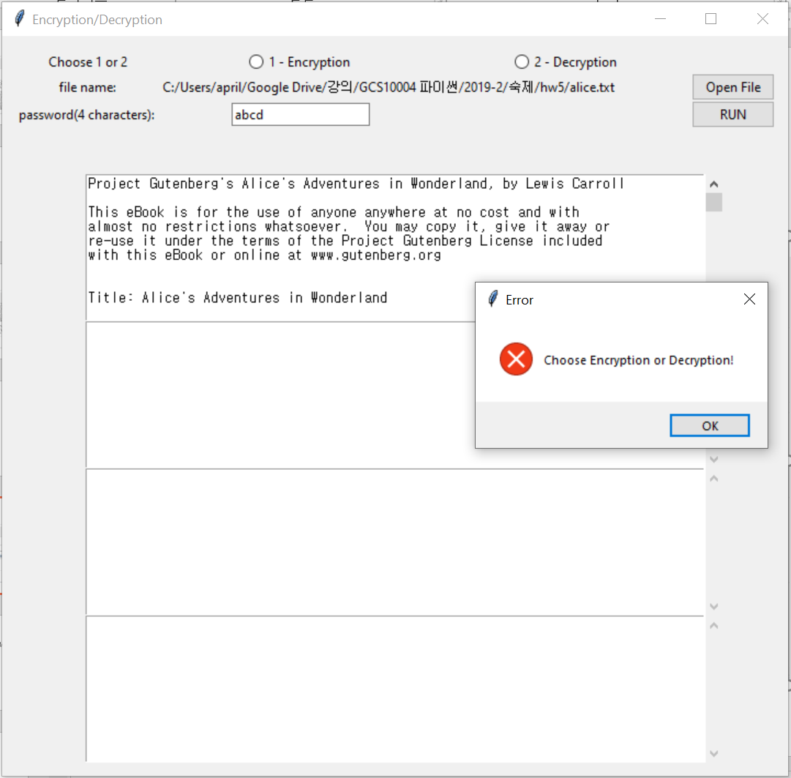
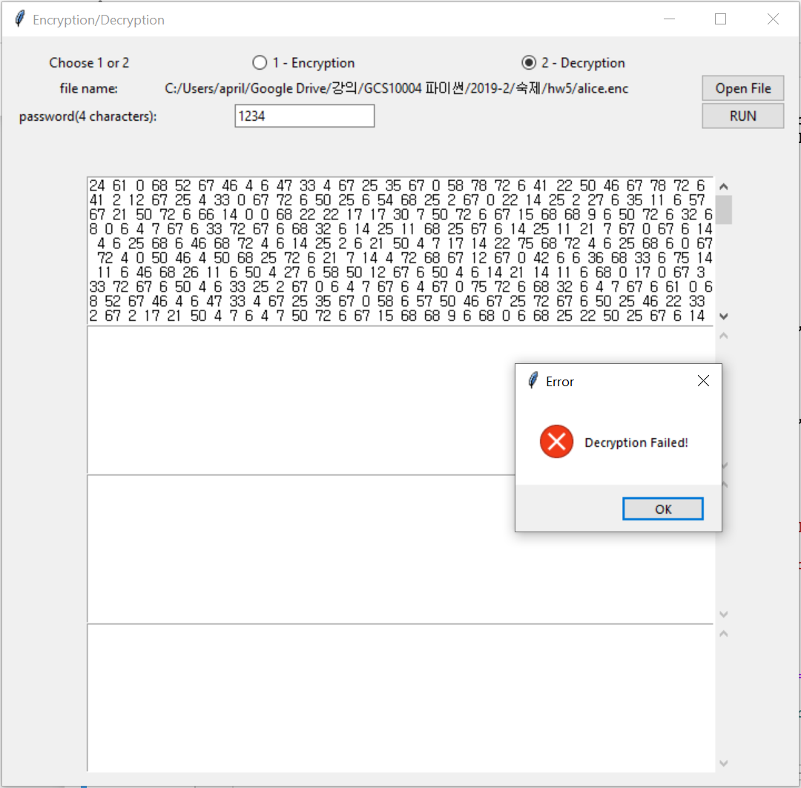
에러 처리 (3), (4)
Encryption/Decryption 옵션 선택하지 않고 RUN 누른 경우
Decryption 실패한 경우 (비밀번호가 잘못된 경우 혹은 잘못된 파일)

Slide 8
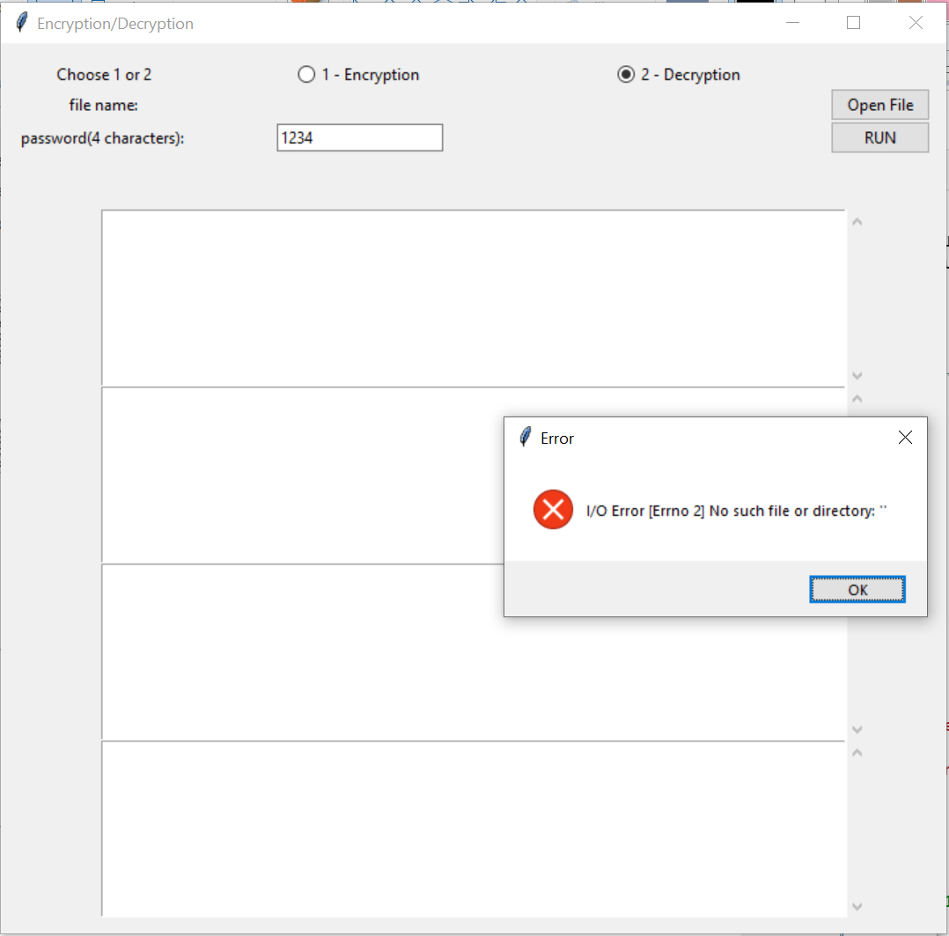
에러 처리 (5)
파일 열기 대화창에서 ‘취소‘한 경우
새로운 파일을 여는 경우, 4개의 ScrolledText가 모두 지워지고, 새로 연 파일의 내용이 첫번째 ScrolledText에 쓰여지게 된다.
파일 열기를 취소하면, 일단 4개의 ScrolledText를 모두 지우는 것까지는 같다. 그리고, 새로 쓸 내용이 없다는 에러 메시지박스를 보여준다.

Slide 9
힌트1
위젯의 내용을 읽거나 쓰기 위한 변수를 만들 때 반드시 tkinter 변수 타입으로 만들 것. tkinter 변수들은 값을 읽고 쓸 때 get(), set() 사용
라디오버튼 선택 값 저장 시
파일 열기 후 방금 연 파일의 이름 저장 시
파일 열기 후 방금 연 파일의 내용 저장 시
디코딩 시, 파일 열기 후 방금 연 파일의 key파일 내용 저장 시
사용자로부터 받은 비밀번호 저장 시

Slide 10
힌트2 – ScrolledText 사용법
from tkinter.scrolledtext import *
t1 = ScrolledText(parent_widget, 추가 옵션들)
t1.insert(END, 내용) # 내용 append 하기
t1.get(1.0, END) # 전체 내용 읽기
t1.delete(1.0, END) # 전체 내용 지우기

Slide 11
힌트3 – 메시지 박스 사용법
from tkinter import messagebox
messagebox.showerror(타이틀, 내용)

